Slide 1
HOTEL ZA SUTRA EKO HOTEL
PROJEKT: VEČ ZNANJA ZA VEČ TURIZMA - ZELENI TURIZAM
Poreč ,siječanj 2016.
Notes:
TURISTIČNA ZVEZA SLOVENIJE
13. Međunarodni festival „Več znanja za več turizma” – zeleni turizam
Ljubljana, 27. Januara 2016.
HOTEL ZA SUTRA - EKO HOTEL

Slide 2
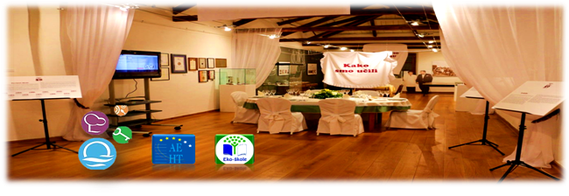
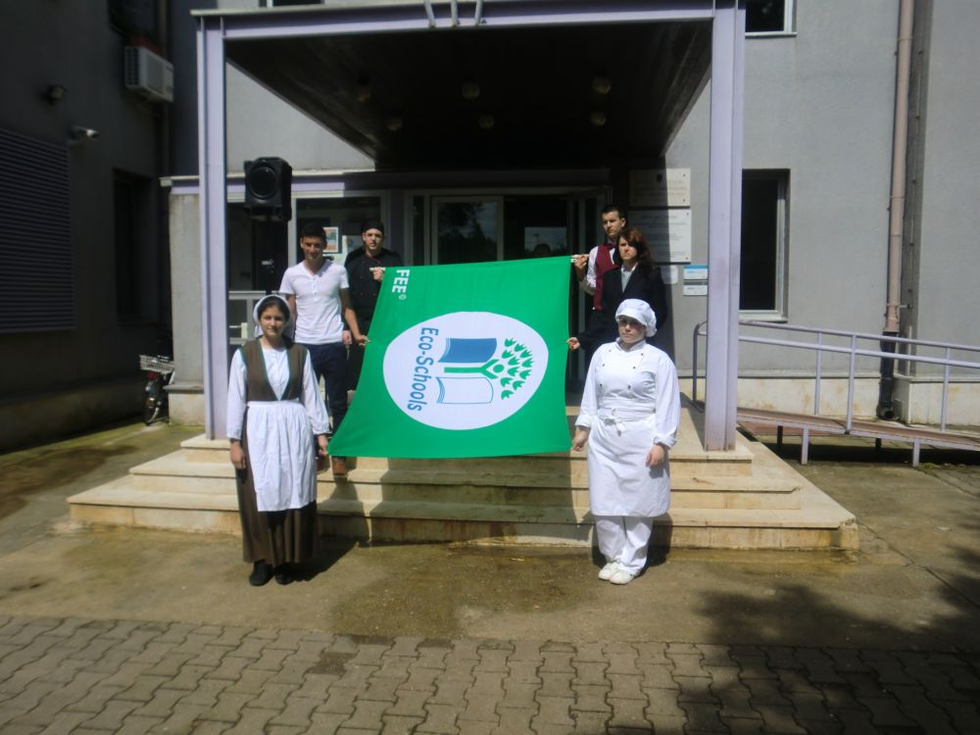
O NAMA
Turističko-ugostiteljska škola Antona Štifanića Poreč:
1964. započinje radom
320 učenika
5 zanimanja:
HTT
THK
konobari
kuhari
slastičari
Notes:
Turističko-ugostiteljska škola Antona Štifanića Poreč osnovana je 1964, a tijekom godina mijenjala je svoj ustroj, programe i lokaciju. Pod sadašnjim nazivom kao samostalna ustanova postoji od 1992. srednja je strukovna škola s pet programa za zanimanja: hotelijersko-turistički tehničar, turističko- hotelijerski komercijalist, konobar, kuhar i slastičar.
Školu pohađa 320 učenika raspoređenih u 14 razrednih odjela u četverogodišnjem: HTT, THK i trogodišnjem trajanju: konobar, kuhar, slastičar.
Od specijaliziranih prostora u školi su dva praktikuma za kuharstvo i slastičarstvo, jedan praktikum za ugostiteljsko posluživanje, informatička učionica, dvije učionice opremljene nastavnom tehnikom za nastavu stranih jezika i predmeta hotelijersko-turističke struke, školska knjižnica.
U Školi ima 50 zaposlenih, od čega 40 nastavnika: profesora, stručnih učitelja, stručnih suradnika i jedan suradnik u nastavi.

Slide 3
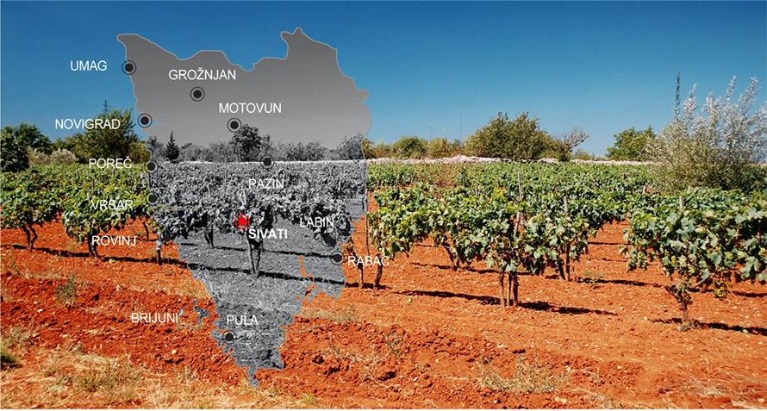
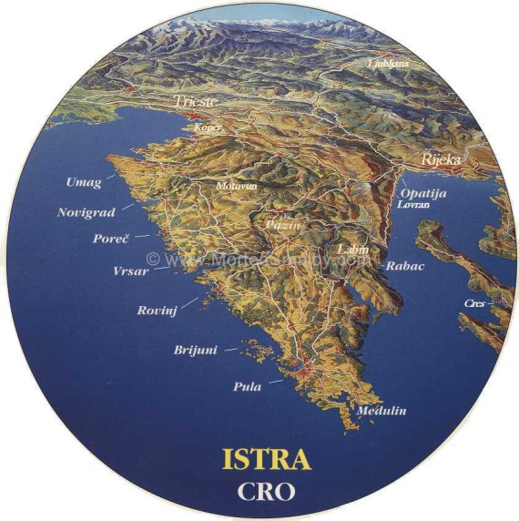
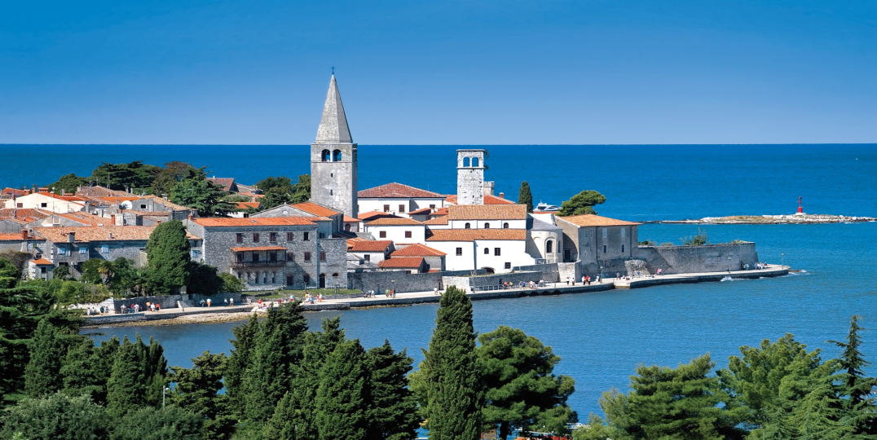
O ISTRI
Zemljopisni položaj: najzapadnija regija Republike Hrvatske
najveći poluotok Jadrana
Površina: 2.820 km2
Broj stanovnika: 206.344
Notes:
Istra je najveći hrvatski poluotok, najzapadnija županija Republike Hrvatske, ukupne površine 3130 km2 i 208 055 stanovnika.
Brojem turista Istra je tradicionalno vodeća regija u Hrvatskoj. Turistički promet u 2015.godini bilježi preko 3 mil. dolazaka i preko 20 mil. noćenja što je 30% od ukupnog broja noćenja u RH.
Istra je vrhunska destinacija s brojnim priznanjima u turizmu.
POREČ - Vodeći je turistički centar Istarske županije, prema broju turističkih dolazaka (430 759 ili 13,48%) i prema broju noćenja ( 2 882 615 ili 13,8%)

Slide 4
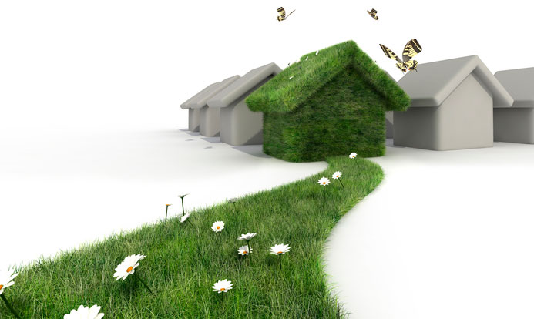
NASTANAK IDEJE
Globalne promjene u prirodi
Komparativne prednosti Istre u vidu prirodnih i ljutskih resursa turističke destinacije
Očuvane prirodne ljepote
Planirati graditi i raditi u skladu s prirodom
Notes:
Današnji način života u svijetu uzrokuje svakim danom sve veće nasilje nad čovjekom i prirodom.
U svrhu sprečavanja negativnih učinaka koje sa sobom nosi turizam, pogotovo masovni, stvoren je novi koncept održivog razvoja turizma pod nazivom EKO TURIZAM, nov stav, način ponašanja i filozofija življenja. To je turizam budućnosti, a ona je već počela.
Potaknuti razmišljanjem o globalnim promjenama u prirodi koje kreiramo svojom nebrigom i onečišćavanjem našeg jedinog planeta, te s obzirom na komparativne prednosti Istre u vidu prirodnih resursa, ljudskih resursa i drugih elemenata turističke destinacije Istra, projektni je tim došao do IDEJE za izradu projekta pod nazivom:
„HOTEL ZA SUTRA“ na primjeru Grada Poreča.
Projekt se referira na Strategiju razvoja turizma RH do 2020. u dijelu EKO orijentacije i razvoja održivog turizma koji uključuje ekološki odgovoran pristup u novoj izgradnji.
Novi turistički proizvod/i za jačanje ukupne konkurentnosti destinacije u kojoj se škola/škole nalaze temeljen/i na:
- pozitivnim učincima u zaštiti okoliša
- uvođenju novih tehnologija
- uključivanju strateški definiranih posebnih oblika turizma (eko turizam , eno i gastro, omladinski, socijalni i dr.
Ključno pitanje koje se postavlja je: Mogu li ja biti promotor promjena u svakodnevnici koje doprinose očuvanju okoliša?

Slide 5
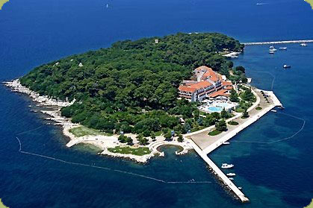
PRIRODNI RESURSI
Bogata i očuvana prirodna baština
535 km razvedene obale
28 zaštićenih područja
Prirodni parkovi
Različite biljne i životinjske vrste
Mediteranska klima
Kristalno čisto more
Notes:
Istra obiluje prirodnim znamenitostima, gdje raste oko 680 biljnih vrsta, najrazličitije raslinje i maslinici.
KLIMA - Osnovnu značajku podneblju istarskoga poluotoka daje sredozemna klima čija su glavna obilježja: topla i suha ljeta, s prosječnim brojem od 2.400 sunčanih sati godišnje što je pogodno za razvoj turizma.
Istra se može pohvaliti s 29 zaštićenih područja prirode
Među zakonom zaštićenim predjelima u Istarskoj su županiji poznati prirodni rezervati - nacionalni park Brijuni, park prirode Učka, zaštićeni krajolik Limski zaljev, Motovunska šuma, park šuma Zlatni rt i ornitološki rezervat Palud pokraj Rovinja, park šuma Šijana pokraj Pule i zaštićeni krajolik Kamenjak na samom jugu Istre
Za čisto more dodjeljuje se - Plava zastava – Poreč ih ima najviše.

Slide 6
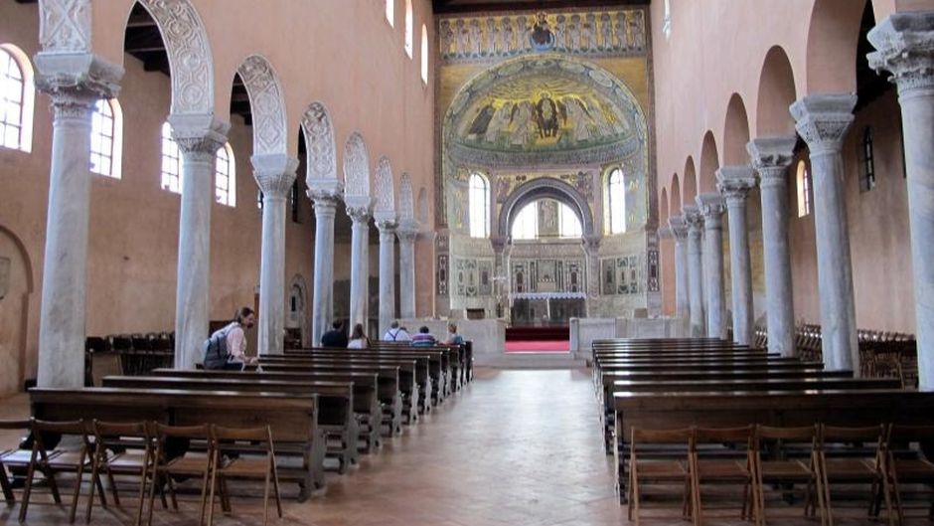
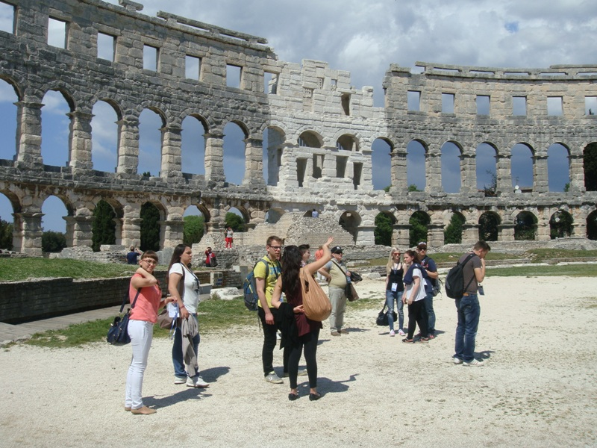
POVIJESNO-KULTURNA BAŠTINA
Eufrazijeva bazilika
Rimski amfiteatar
Slavoluk Sergijevaca
Augustov hram
Crkve oslikane freskama
„Ples mrtvaca” Beram
Notes:
Sve veću važnost u svjetskom turizmu ima upoznavanje turista s kulturno-povijesnim nasljeđem države u kojoj borave. Potražnja za kulturnim sadržajima raste.
Istra je bila naseljena još u prapovijesno doba, antici i kasnije….. i ima bogatu kulturno-povijesnu baštinu koju mora bolje predstaviti u turističkoj ponudi.
Kulturno-povijesni spomenici Grada Poreča-Parenzo su brojni:
Najvažnija je Eufrazijeva bazilika iz 6. st. sa UNESCO-ve Svjetske baštine od 1997. godine
Ulice Decumanus i Cardo Maximus
Marafor i hramovi – 1. st.
Romanička kuća – 13.st
Istarska sabornica – 13.st. …..
Kule i bedemi – 15.st.
Palača Sinčić – 18.st
Crkve: Gospeod Anđela, Sv. Eleuterija
Gradska vijećnica, Gradsko kazalište, dvorac Isabella na otoku Sv. Nikola

Slide 7
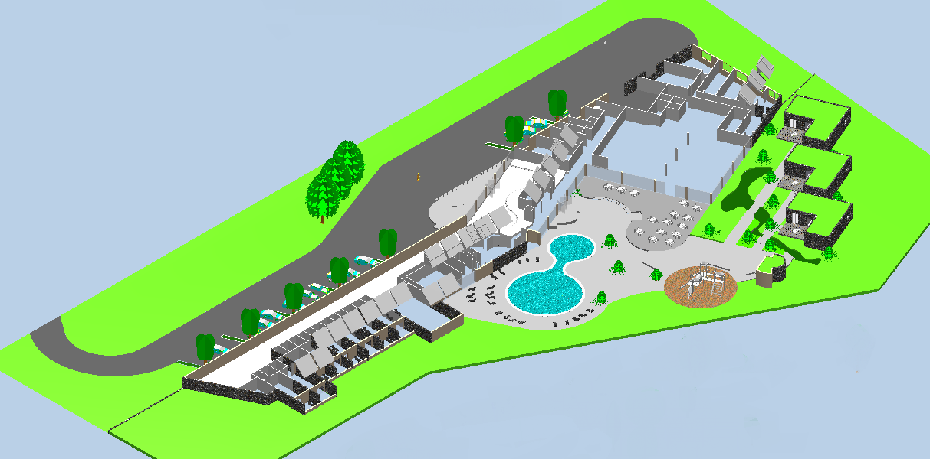
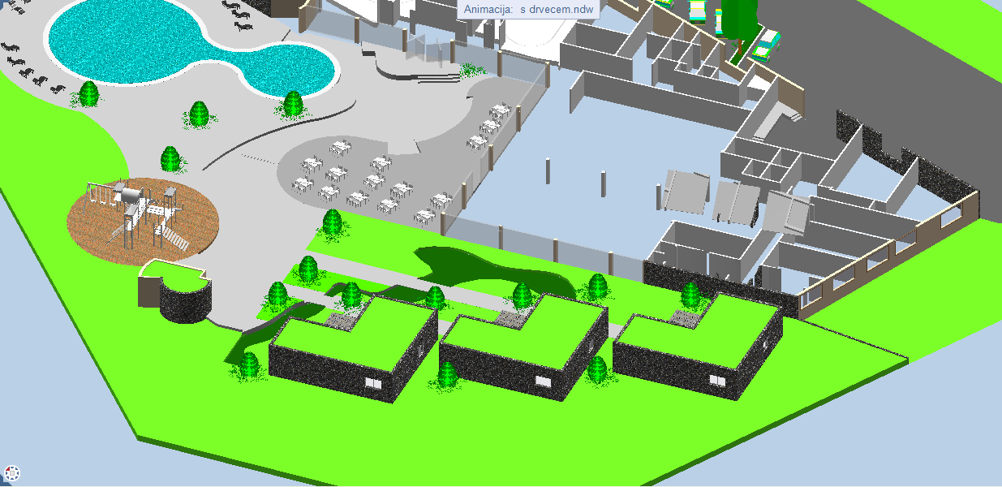
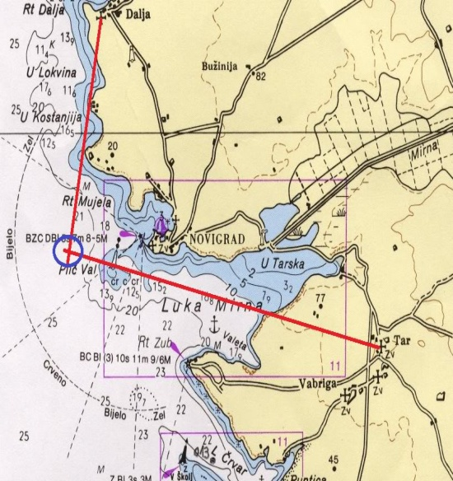
EKO HOTEL PORTO
Porto je naziv lokacije u Poreču gdje ce biti smješten Eko-Hotel ˝Porto˝
Usluge Eko-Hotela:
-Restoran:sezonske namjernice
-Bar:piće domaće eko proizvodnje
-internet
-sef
-parking
Notes:
U projektu se polazi od pretpostavke da su poslovne ideje i poslovni planovi osnova za pokretanje i razvoj malih i srednjih poduzeća u turizmu RH, te daju mogućnost za razvoj novih poduzetničkih projekata u tom sektoru.
Projekt ukazuje na nužnost razvoja turizma i hotelijerstva u skladu s načelima održivog razvoja.
Projekt je usmjeren na osmišljavanje poslovnog plana, malog eko-hotela koji će biti građen, uređen, opremljen i održavan primjenom eko- standarda, namijenjen ciljnoj skupini ekološki osviještenih potrošača koji odredište biraju po „ekološkim kriterijima“ uz financijske koristi i snažan marketinški poticaj, a sve s ciljem zaštite okoliša i postojećih prirodnih resursa koji su prirodna osnova turizma. Naš moto je „Misliti, planirati, graditi i poslovati u skladu s prirodom“
Porto is the name of the location in Poreč where the eco hotel will be located
Eco hotel services:
- Restaurant: seasonal ingredients
- Bar: local ecological beverages
I druga eko ponuda

Slide 8
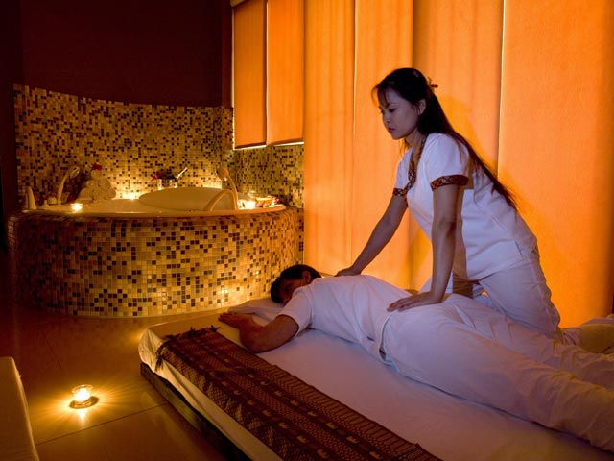
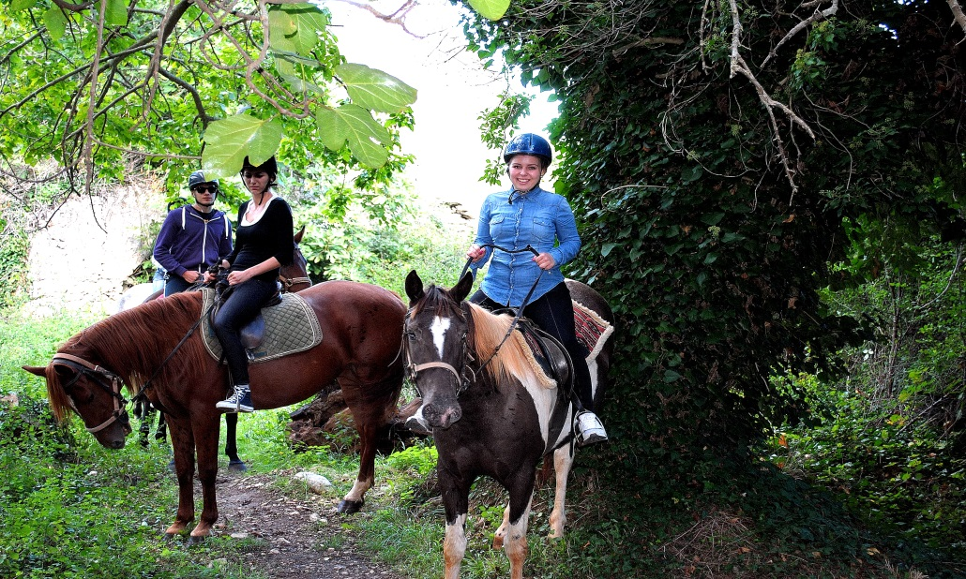
AKTIVNOSTI
Canuing
Planinarenje
Ronjenje
Biciklističke ture
Fitness
Wellness
Notes:
AKTIVNOSTI koje nudi EKO-HOTEL PORTO:
Kanuing, ronjenje, trekking, biciklističke ture, jahanje, fitnes i wellness
CILJEVI: Napraviti turističko odredište –hotel -koje će očuvati postojeće prirodne resurse, u skladu s okolinom, koji će promicati i pružati zdrav, održiv, kvalitetan život i odmor, gdje se gosti osjećaju ugodno u prostoru koji pruža odmor, prehranu, rekreaciju i novu kulturu.
Specifični ciljevi: promicanje eko-turizma, doprinijeti očuvanju okoliša, intenzivirati domaći turizam 365 dana, održavati filozofiju eko-izvrsnosti u službi gostiju
Različitost proizvoda i usluga: nude se specijalizirane eko-usluge
Prilagođen invalidima i slabije pokretnim osobama
eko-friendly hotel

Slide 9
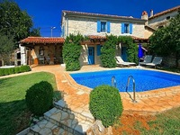
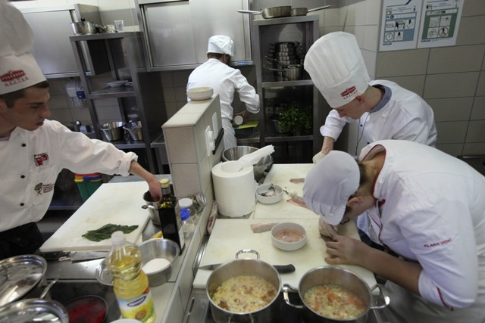
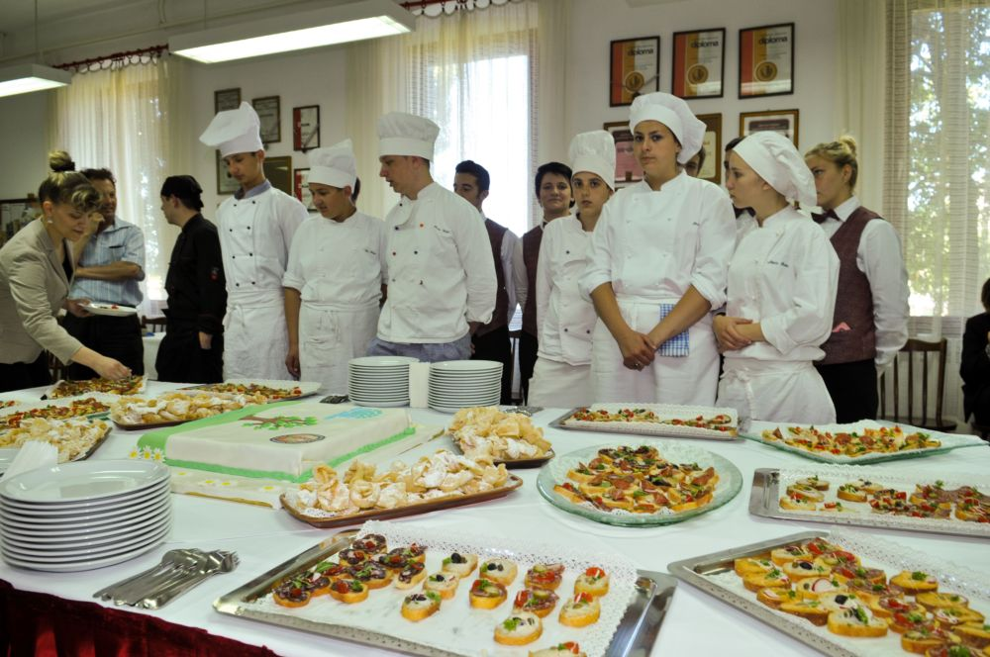
PROMOCIJA EKO HOTELA
Orijentacija na individualne goste
Prodor na nova tržišta
Poticanje na štednju
Promocija aktivnosti u prirodi
˝Eko-friendly hotel˝
Notes:
PROMOTION OF THE ECO HOTEL
Usmjerena na korisnike: turiste svih dobnih skupina, skupina ekološki osviještenih potrošača koji odredište biraju po ekološkim kriterijima
Naglasak će biti na online poslovanju.
Web stranica eko hotela s online sustavom rezervacija ubrzati će proces rezervacija.
Veliki naglasak će se staviti na prikupljanje Internet korisnika koji će se usmjeravati na samu stranicu hotela kroz Search Engine Optimization
Skupljati će se kontakti na društvenim mrežama. Kontakti će biti vrlo usko segmentirani, usmjereni tržištima od interesa:
• Vikend gosti (Italija, Slovenija, Austrija)
• eko turisti
Kvalitetan razvoj destinacije ima karakter javnog dobra. Svi nositelji ponude u destinaciji imaju koristi od dobrog imidža destinacije i ukupne kvalitete jer to privlači i zadržava potencijalne goste.
Od ove ideje, projekta koristi bi trebali imati gospodarski subjekti i sve institucije koje se bave turizmom u Gradu, Županiji i Državi u cilju poboljšanja kvalitete ponude postojećeg turističkog proizvoda, kao i u njegovoj promociji putem IT i na taj način ostvariti prednost u odnosu na druge destinacije u okruženju.
Male promjene mogu napraviti velike prilike i osvojiti vrlo vrijedno tržište.

Slide 10
DIREKTORICA HOTELA
MARTINA filipović
ADMINISTRACIJA
Aleksandra
Jazvec
MARKETING
Marija aščić
SMJEŠTAJ
Roberta velić
HRANA I PIĆE
Stella kolgeraj
TEHNIČKA SLUŽBA
Aleksandar Milanković
ŽURNAL
ŠEF RECEPCIJE
DOMAĆINSTVO
ODJEL HRANE
ODJEL PIĆA
GASTRO
PRAONICA
KUHINJA
RESTORAN
NABAVA
SLASTIČARNICA
APERITIV BAR
TERASA
EKO MENADŽMENT EKO HOTELA
Briga o okruženju i podizanju kvalitete
Upravljanje ljudskim resursima
Notes:
EKO MENADŽMENT
Odgovornost leži u kvalitetnom upravljanju za nekoliko područja:
- Briga o okruženju i podizanju kvalitete života
Upravljanje otpadom i briga o ekologiji
Upravljanje potrošnjom vode i električnom energijom
Upravljanje ljudskim resursima – vrlo je važno jer će LJUDI upravljati tehnologijom i izvršavati svakodnevne zadatke prema propisanim eko standardima rada.

Slide 11
ČLANOVI TIMA I NJIHOVA MENTORICA
1.Martina Filipović
2.Marija Aščić
3.Roberta Velić
4.Aleksandra Jazvec
5.Aleksandar Milanković
6.Stella Kolgjeraj
Vilma Čehić-Janjuš
mr.sc.oec. profesorica ekonomske skupine predmeta
Prezentaciju izradila:
Martina Filipović 3.HTT
HVALA VAM
Notes:
Svrha projekta je angažiranje učenika u promišljanju odgovornog pristupa životnom okruženju korištenjem obnovljivih izvora energije racionalnim upravljanjem resursima, kako prirodnim tako i antropogenim.
Upoznati učenike s institucijama i gospodarskim subjektima te njihovu važnost u funkcioniranju turističke destinacije.
Od projekta bi koristi trebali imati gospodarski subjekti koji se bave turizmom u Gradu, Županiji i Državi u cilju razvoja inovativnih rješenja u turističkoj ponudi.

Slide 12
Misliti, planirati, graditi i
poslovati
u skladu s prirodom.
„Čovjek živi od prirode:
čuvanjem prirode on
štiti svoj život”
Notes:
Naš moto je:
Misliti, planirati, graditi i poslovati u skladu s prirodom.
„Čovjek živi od prirode: čuvanjem prirode on štiti svoj život”

Slide 13
LITERATURA
www.mint.hr
www.istra.hr – Istrian tourism
www.istra-istria.hr
http://www.ekologija.com.hr/
http://www.ss-astifanica-porec.skole.hr/
Materijali iz projekta: Promocija zanimanja - „Istra za mlade” i „Hotel za sutra”

